Slide 1
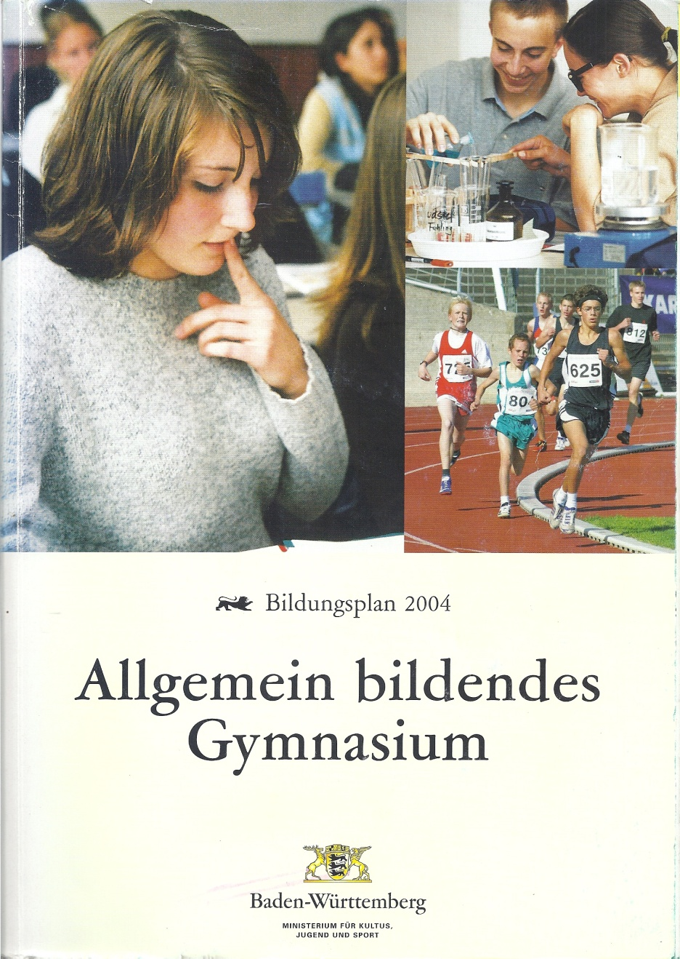
Vom Bildungsplan 2004 zum Bildungsplan 2016

Slide 2
Vom Bildungsplan 2004 zum Bildungsplan 2016
Gruppe 1 und 2: Was hat sich zwischen 2004 und 2016 im Bildungsplan verändert?
Gruppe 3: Welche Progression enthält der Bildungsplan 2016 zwischen Sek. 1 und Sek. 2?
Gruppe 4: Welche Progression enthält der Bildungsplan 2016 zwischen 2-stündigem und 5-stündigem Kurs?
Arbeitszeit: ca. 35 Minuten
Notieren Sie wesentliche Änderungen auf Metaplankarten!

Slide 3
Gruppe 1/2: Was hat sich zwischen 2004 und 2016 verändert?
Ein Vergleich der Standards 2004 der Kursstufe (zweistündig) mit denen von 2016

Slide 4
Klasse 11
zweistündig Bildungsplan 2004 | zweistündig Bildungsplan 2016
Daten und Begriffe | 3.4.0 Orientierung in der Zeit , Begriffe in den Teilstandards
Prozesse der Modernisierung in Wirtschaft, Politik und Gesellschaft seit dem 18.Jh. | Modernisierungsprozesse in Europa und deren Bedeutung für die Gegenwart
Veränderungen in Wirtschaft und Gesellschaft durch Industrialisierung
Politische Revolutionen in Nordamerika und Frankreich und die Entwicklung von Partizipation | Modernisierung in den USA (Fenster zur Welt)
Nationalstaatsbildung seit 1848 als „Vorgeschichte“ zum Nationalsozialismus („Sonderwegs“-Theorie) | Nationalstaatsbildung als Form nachholender Modernisierung
 | liberale und antiliberale Modernisierungskonzepte
Innen- und außenpolitische Belastungen der Weimarer Republik | Durchbruch und Scheitern liberaler Demokratien nach 1917/1918
„Faschismus“ in Europa | Faschismus in Italien
 | Stalinismus als totalitäres Herrschaftskonzept
 | Zweiter Weltkrieg als Vernichtungskrieg

Slide 5
Klasse 12
zweistündig Bildungsplan 2004 | zweistündig Bildungsplan 2016
Deutschland nach 1945 im internationalen und europäischen Kontext | West- und Osteuropa nach 1945
Politischer Neubeginn und Entwicklung zur staatlichen Teilung (Marshallplan, Währungsreform)
entstehende Blockbildung | Grundstrukturen und zentrale Entwicklungen des Kalten Krieges und Systemkonflikt
Herausforderungen der modernen Industriegesellschaft für BRD und DDR | Wirtschaftlicher Aufschwung in Ost und West bis 70er-Jahre sowie wirtschaftliche Krisen ab 70er-Jahre
Formen des gesellschaftlichen Lebens in der BRD und DDR vergleichen | Aufbruchsversuche der „Zivilgesellschaft“ in West und Ost
Friedliche Revolution in der DDR | Zusammenbruch des Ostblocks und Transformationsprozess
 | Entwicklungsperspektiven Europas
 | Dekolonisationprozess
Notes:
→ Entwicklungen in Europa als gespaltener Kontinent zu Wohlstand und Demokratie

Slide 6
Fazit
Gemeinsamkeiten | Unterschiede
Narrativ „Modernisierung“ organischer Rückgriff auf Inhalte und Methoden der Sekundarstufe 1 zeitlicher Schwerpunkt im 19. und 20. Jahrhundert | Umgang mit Daten und Begriffen expliziter Gegenwartsbezug zeitlicher Schwerpunkt etwas nach hinten verlagert (Mitte des 19. Jahrhunderts bis Ende des 20. Jahrhunderts) Kategorie der „politischen Partizipation“ zentraler Akzent auf Entstehung und Bedeutung Radikalnationalismus und das damit verbundene Scheitern von Demokratien in Europa sowie der damit verbundenen Menschenrechtsverletzungen Vergleich der unterschiedlichen Wege/ Geschwindigkeiten in Ost und West Zäsur der 70er-Jahre: das Ende des „Golden Age“ und der Beginn der „Zweiten Moderne“ Dekolonisierung und das Ende der europäischen Übersee-Imperien

